Slide 1

Chào mừng các em đến với tiết học

Slide 2





YÊU CẦU THAM GIA TIẾT HỌC
Chuẩn bị đầy đủ vở, đồ dùng
Tập trung lắng nghe
Chủ động ghi chép
Thực hành yêu cầu của giáo viên

Slide 3

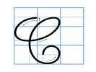
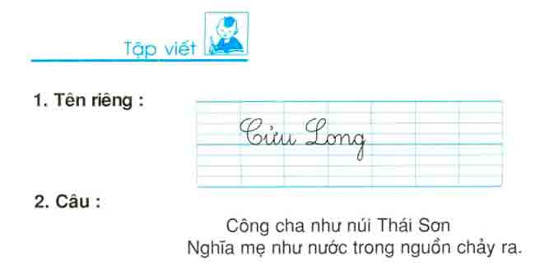
Thứ hai ngày 20 tháng 9 năm 2021
Tập viết
Ôn chữ hoa

Slide 4
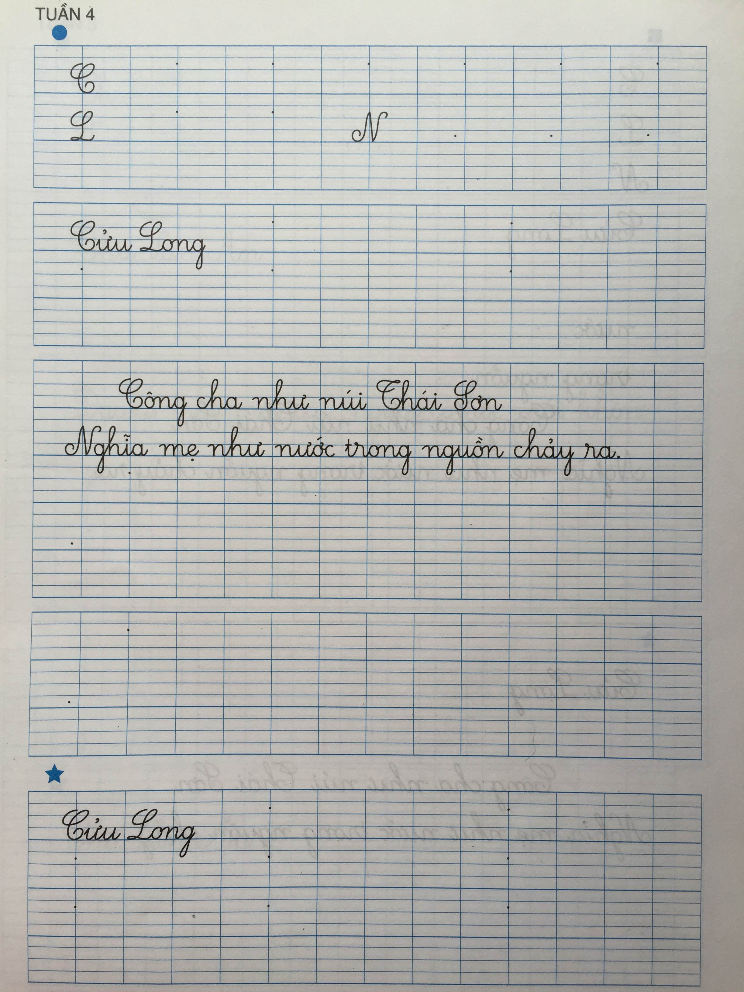
Tập viết
Ôn chữ hoa :

Slide 5
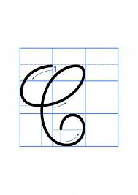
* Luyện viết: C
- Chữ C được viết bằng mấy nét?

Slide 6
Quan sát, nhận xét chữ hoa C.
- Chữ hoa C được tạo bởi mấy nét? Đó là những nét nào ?
Gồm 1 nét là sự kết hợp của 2 nét cơ bản, nét cong dưới và cong trái nối liền nhau , tạo thành vòng xoắn to ở đầu chữ
- Chữ hoa C cao mấy đơn vị ?

Slide 7
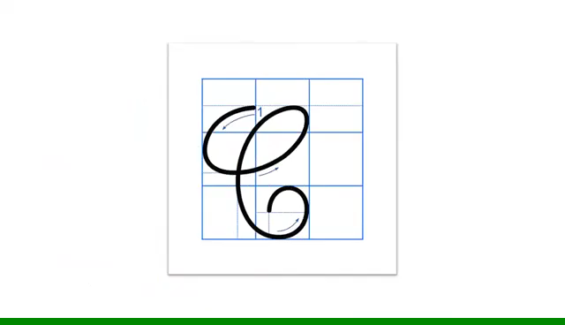

Slide 8
Cách viết chữ hoa C
Đặt bút ở giữa đường kẻ ngang 3 và 4 viết nét cong dưới rồi chuyển hướng viết tiếp nét cong trái, tạo thành vòng xoắn to ở đầu chữ, phần cuối của nét cong trái lượn vào trong, dừng bút ở giũa đường kẻ ngang 1 và 2. .
Notes:
8

Slide 9
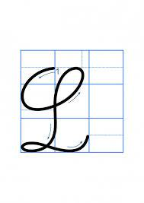
Quan sát, nhận xét chữ hoa L.
- Chữ hoa L được tạo bởi mấy nét? Đó là những nét nào ?
Gồm 1 nét kết hợp của 3 nét cơ bản: cong dưới, lượn dọc và lượn ngang nối liền nhau, tạo vòng xoắn to ở đầu chữ và vòng xoắn nhỏ ở chân chữ.
- Chữ hoa L cao 2 đơn vị rưỡi.

Slide 10
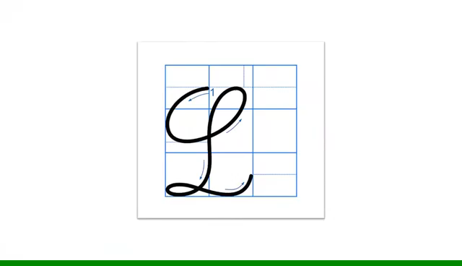

Slide 11
Cách viết chữ hoa L
Đặt bút giữa đường kẻ ngang 3 và 4, viết nét cong dưới lượn trở lên giữa đường kẻ ngang 3 và 4, chuyển hướng bút viết tiếp nét lượn dọc, rồi chuyển hướng bút viết tiếp nét lượn ngang, tạo vòng xoắn nhỏ ở chân chữ; dừng bút ở giữa đường kẻ ngang 1 và 2.
Notes:
11

Slide 12
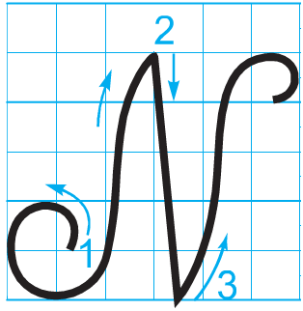
Quan sát, nhận xét chữ hoa N.
- Chữ hoa N được tạo bởi mấy nét? Đó là những nét nào ?
Gồm 3 nét:
Nét 1: Móc ngược trái
Nét 2: Thẳng xiên.
Nét 3: Móc xuôi phải.
- Chữ hoa N cao 2 đơn vị rưỡi.

Slide 13
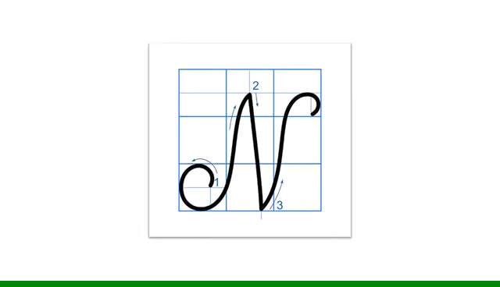

Slide 14
Cách viết chữ hoa N
- Nét 1: Đặt bút ở giữ đường kẻ ngang 1 và 2, viết nét móc ngược từ dưới lên, hơi lượn sang phải, dừng bút ở giữ đường kẻ 3 và 4.
Nét 2: Từ điểm dừng bút của nét 1, chuyển hướng đầu bút để viết nét thẳng xiên, dừng bút ở đường kẻ 1.
- Nét 3: Từ điểm dừng bút của nét 2, chuyển hướng đầu bút để viết nét móc xuôi phải từ dưới lên, hơi nghiêng sang phải, đến giữa đường kẻ 3 và 4 thì lượn cong xuống, dừng bút ở đường kẻ 3
Notes:
14

Slide 15
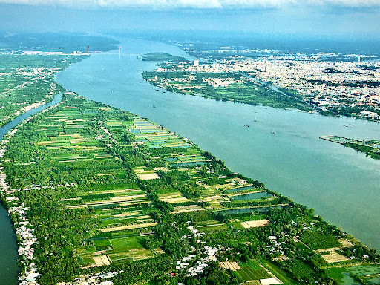
Cửu Long là dòng sông lớn nhất nước ta, chảy qua nhiều tỉnh ở Nam bộ.
Notes:
15

Slide 16
1. Tìm các chữ viết hoa trong tên sau :
C
L
- Từ “ Cửu Long” có chữ hoa nào em vừa làm quen?
- Độ cao các con chữ như thế nào ?

Slide 17



Slide 18
Câu ứng dụng :
Hãy trân trọng những gì cha mẹ làm cho mình và hãy đền đáp lại những gì mình có thể làm được.
Công ơn của cha mẹ rất lớn lao
Notes:
18

Slide 19
Câu ứng dụng :
Những chữ nào được viết hoa?
- Những con chữ nào cao 2 ly rưỡi ?

Slide 20
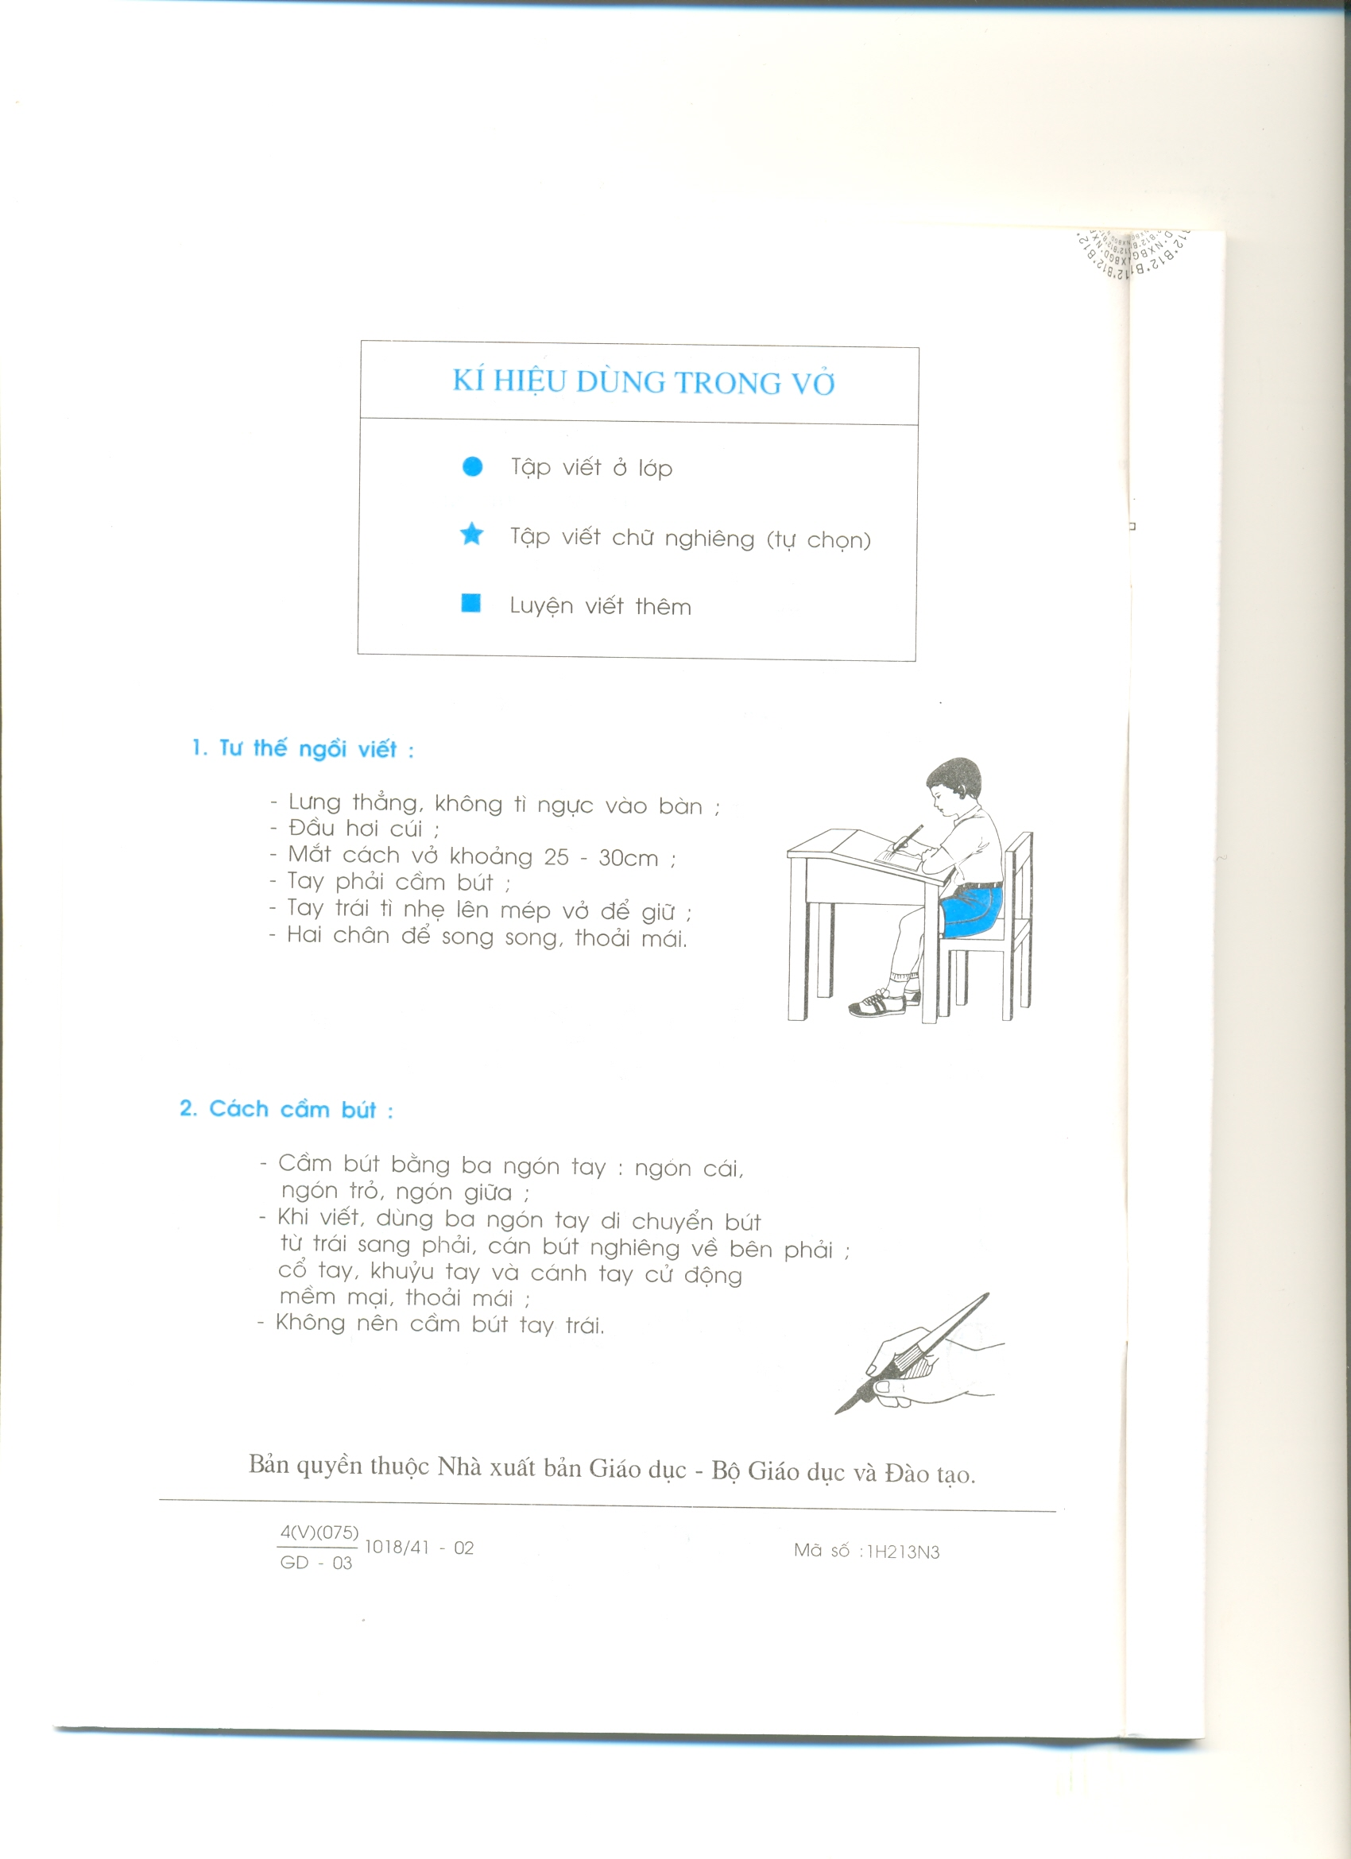
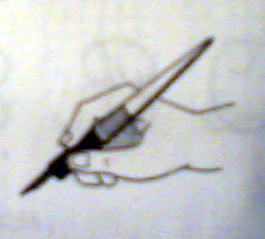
1- Tư thế ngồi viết:
- Lưng thẳng, không tì ngực vào bàn.
- Đầu hơi cúi.
- Mắt cách vở khoảng 25 đến 30 cm.
- Tay phải cầm bút.
- Tay trái tì nhẹ lên mép vở để giữ.
- Hai chân để song song thoải mái.
2-Cách cầm bút:
- Cầm bút bằng 3 ngón tay: ngón cái, ngón trỏ, ngón giữa.
- Khi viết, dùng 3 ngón tay di chuyển bút từ trái sang phải, cán bút nghiêng về phía bên phải, cổ tay, khuỷu tay và cánh tay cử động mềm mại, thoải mái;
- Không nên cầm bút tay trái.
Notes:
20

Slide 21
THỰC HÀNH VIẾT VỞ
Notes:
21

Slide 22




Dặn dò:
- Luyện viết chữ hoa C và hoàn thành nội dung bài
Xem trước bài tậpviết tuần 5:
Ôn chữ hoa C (tt)

Slide 23

TIẾT HỌC KẾT THÚC !
Chào tạm biệt các em.

